Slide 1
‏جلسه‌ی ۴
۴
‏گروه‌بندی، ادغام و تغییر شکل
‏پاسخ به سؤال‌های «به تفکیک»: فروش به تفکیک شهر، امتیاز به تفکیک دسته، رشد به تفکیک ماه
‏ترم دوم: علم داده | کیوان محمودی

Slide 2
‏انواع ادغام با merge
‏سطرهایی که نگه داشته می‌شوند | ‏نوع
‏فقط کلیدهایی که در هر دو جدول هستند | ‏inner
‏همه‌ی سطرهای جدول چپ؛ بدون تطابق ← NaN | ‏left
‏برعکس left | ‏right
‏همه‌ی سطرهای هر دو جدول | ‏outer
‏validate="many_to_one"‎ جلوی تکثیر بی‌صدای سطرها را می‌گیرد و indicator=True منشأ هر سطر را نشان می‌دهد؛ مثلاً ۲۲ مشتری که هیچ سفارشی نداده‌اند.

Slide 3
‏groupby: تقسیم، اعمال، ترکیب
۳
۲
۱
‏ترکیب
‏اعمال
‏تقسیم
‏نتایج در یک Series با index شهرها برمی‌گردد
‹
‏روی total_price هر گروه، sum حساب می‌شود
‹
‏سطرها بر اساس مقدار city به گروه‌ها تقسیم می‌شوند
‏df.groupby("city")["total_price"].sum()‎

Slide 4
‏تجمیع نام‌دار
‏نام ستون خروجی، ستون ورودی و تابع، صریح و خوانا
‏گروه‌بندی چندستونی ← MultiIndex ← unstack
‏filter برای نگه داشتن گروه‌هایی با یک شرط
city_report = df.groupby("city").agg(
orders=("order_id", "count"),
customers=("customer_id", "nunique"),
avg_basket=("total_price", "mean"),
avg_rating=("rating", "mean"),
)
loyal = df.groupby("customer_id").filter(
lambda g: len(g) >= 10)

Slide 5
‏agg یا transform؟
‏transform
۲
‏agg
۱
‏نتیجه‌ی گروه را به تک‌تک سطرهای آن برمی‌گرداند. مناسب مقایسه‌ی هر سطر با گروهش: «این سفارش چند برابر میانگین دسته‌ی خودش است؟»
‏برای هر گروه یک مقدار. خروجی به تعداد گروه‌ها سطر دارد. مناسب گزارش خلاصه.

Slide 6
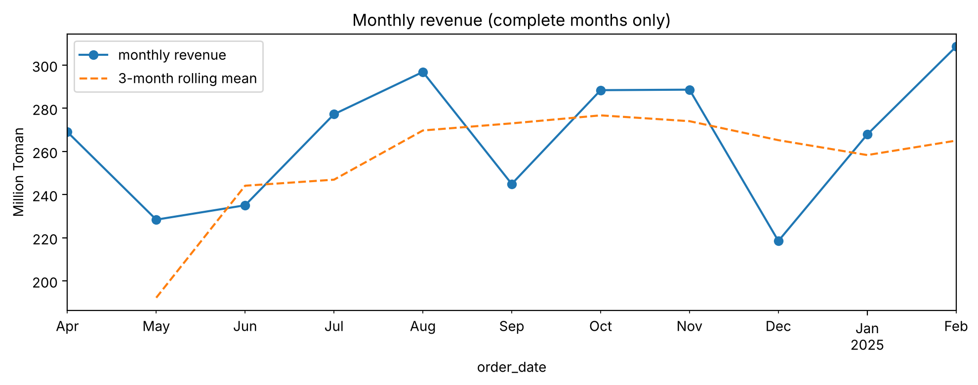
‏سری زمانی با resample
‏دام رایج: ماه اول و آخر داده ناقص‌اند و «رشد ۲۳۹٪» ساختگی است. در نمودار فقط ماه‌های کامل آمده‌اند؛ خط‌چین میانگین متحرک سه‌ماهه است.

Slide 7
‏داده‌ی پهن و بلند
‏بلند (long)
۲
‏پهن (wide)
۱
‏هر سطر یک مشاهده؛ مناسب Seaborn، گروه‌بندی و پایگاه داده. ساختن با melt.
‏هر متغیر یک ستون؛ برای خواندن انسان راحت. ساختن با pivot یا pivot_table.

Slide 8
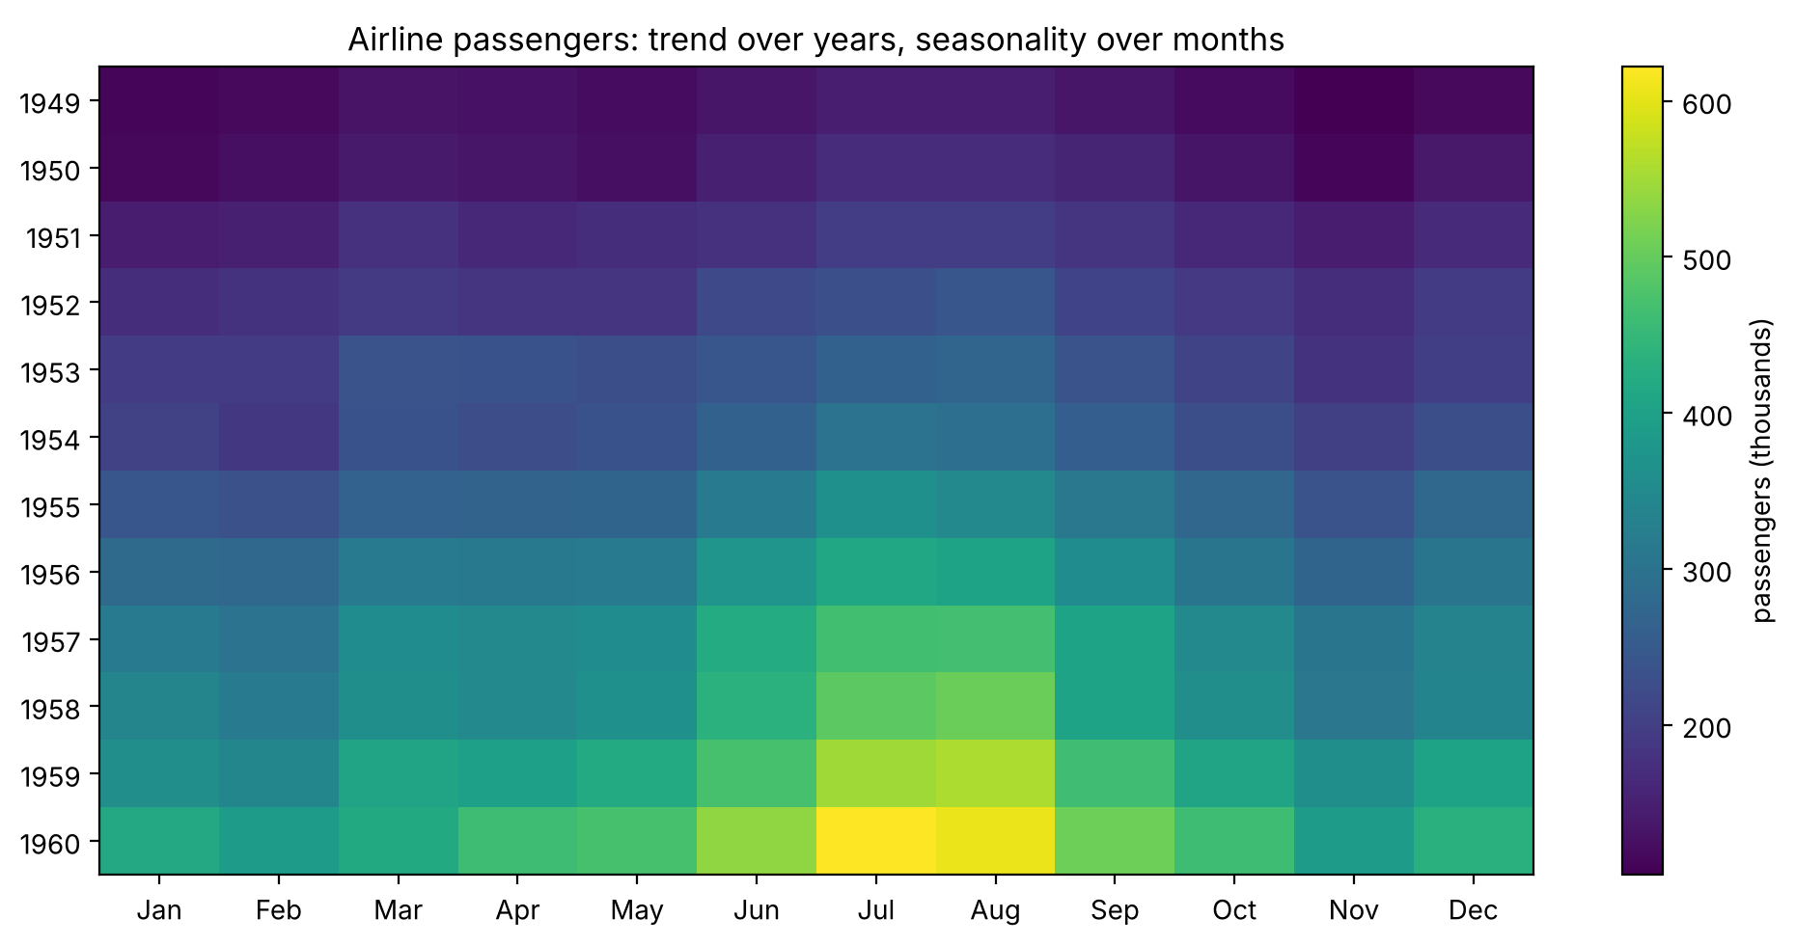
‏روند و فصلی بودن در یک نگاه
‏داده‌ی flights بعد از pivot: روشن‌تر شدن از بالا به پایین روند سالانه را نشان می‌دهد و ستون‌های تیر و مرداد فصلی بودن را.

Slide 9
‏جمع‌بندی و تمرین
‏merge با validate؛ همیشه تعداد سطرها را بعد از ادغام بررسی کنید
۱
‏agg برای خلاصه، transform برای برگرداندن به سطرها، filter برای حذف گروه‌ها
۲
‏pivot_table و crosstab برای گزارش دوبعدی؛ resample برای زمان
۳
‏تمرین: پرفروش‌ترین کالای هر دسته را پیدا کنید (idxmax)
۴
‏تمرین: جدول تعداد سفارش برای روز هفته × ساعت روز
۵
‏نوت‌بوک: notebooks/04_groupby_merge_reshape.ipynb
۶

